Slide 1
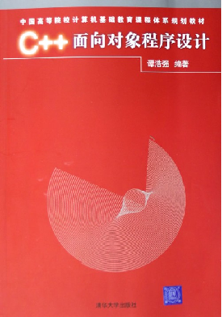
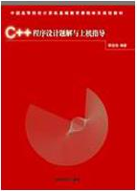

C++程序设计
赵乃刚
硕士 副教授
电话： 13994338809
E-mail: 625742308@qq.com

Slide 2
前言
课程简介
教学安排
  教学目标
  教学进度
  教学方法
课程考核

Slide 3
课程简介
课程名：《面向对象程序设计（C++）》
课时：共48学时，32学时理论，16学时实验
课程性质：专业必修课
教材：《C++面向对象程序设计》(第2版)，谭浩强编著，清华大学
出版社，2006年1月。
  先修课程：《程序设计基础（C语言）》
教参：
  《C++面向对象程序设计》陈维兴、林小茶 清华大学出版社，2009年6月。
  《C++语言程序设计》，郑莉、 董渊编著，清华大学出版社，2001年7月。

Slide 4
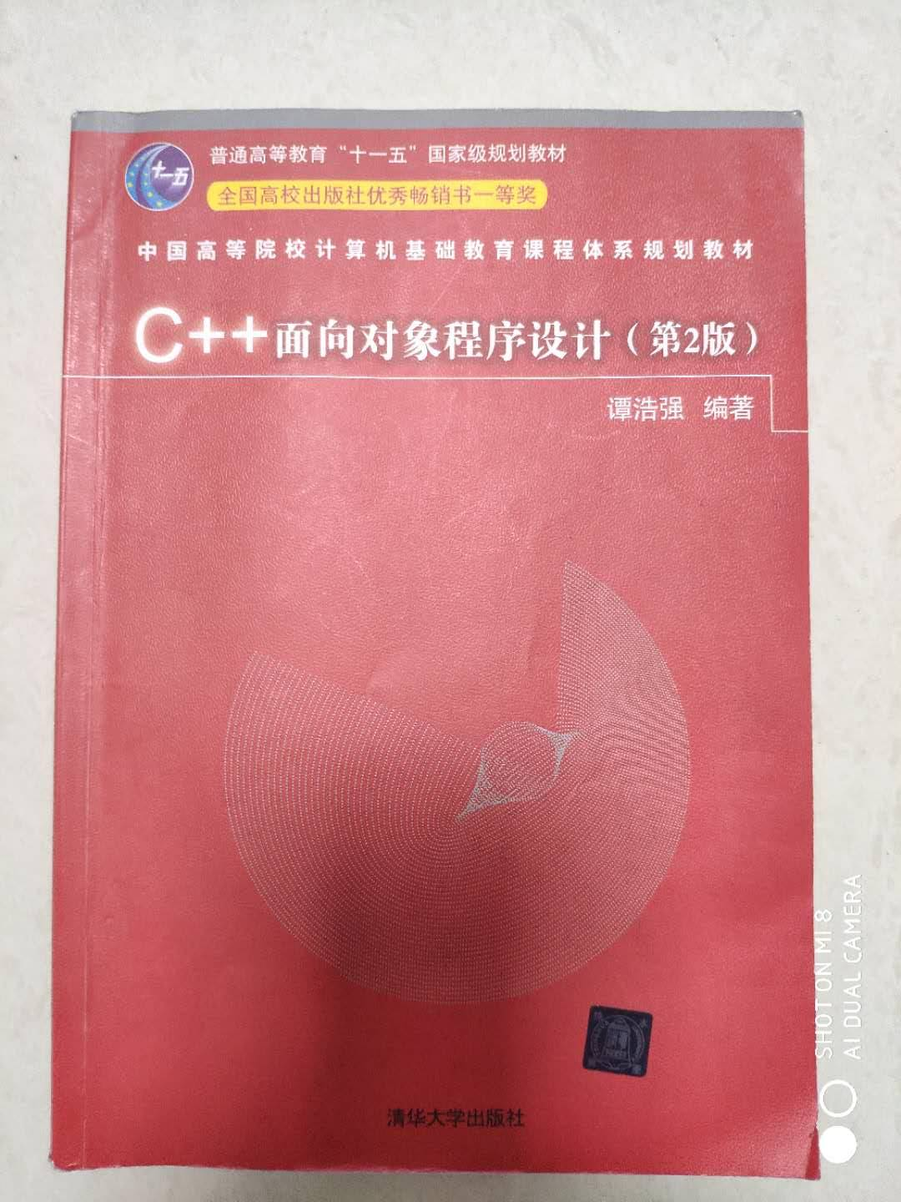
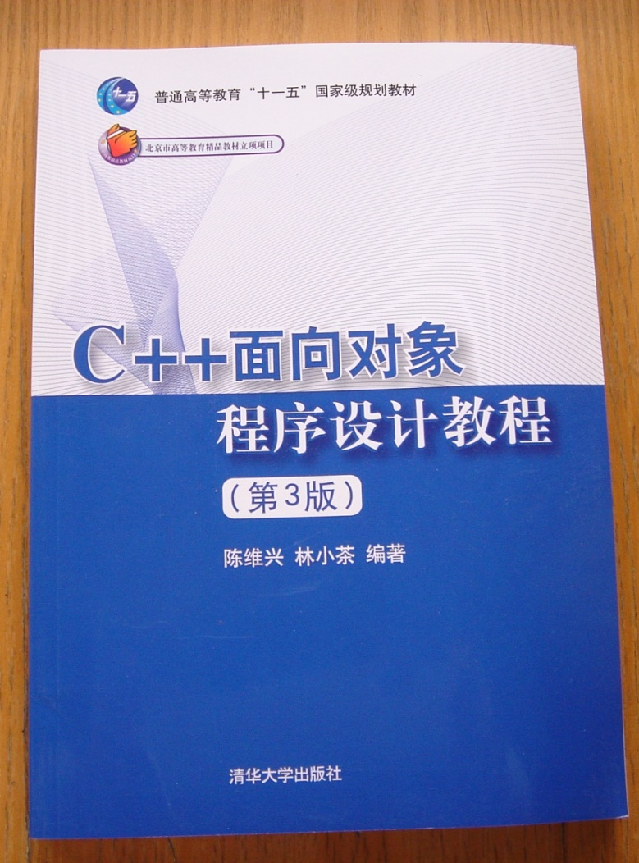
教 材
参考教 材

Slide 5
教学目标
本课程是为已经学过C语言程序设计、具有程序设计初步知识的学生开设的，主要介绍面向对象程序设计的基本知识和方法。
本课程学习的主要任务:
① 了解面向对象的基本概念和方法。
② 初步掌握C++程序设计的基本技能。为以后进一步学习和应用打下良好的基础。
③ 熟练掌握面向对象编程环境Visual C++6.0或其它工具Dev-Cpp5.X、Visual Studio 2010的使用。

Slide 6
学习C++的几点看法
1.了解C++
研制C++的初衷为了解决大型软件开发中遇到的问题，提高软件的开发效率。其先修课——《程序设计基础（C语言）》的教学目的，主要是培养学生的“算法设计能力”和“优化算法能力”，是学习编程的重要基础。

Slide 7
学习C++的几点看法
2.正确定位
现在学习C++的目的是了解面向对象程序设计方法，能够利用C++编写相对简单的程序，为以后进一步学习和应用打好良好的基础。
企图，通过几十小时的学习，使一个没有程序设计基础的人变成一个熟练的C++开发人员,是不可能的。

Slide 8
学习C++的几点看法
3.勤学多练
由于C++涉及概念很多，语法比较复杂，内容十分广泛，对C语言的基础要求很高，不少人感到学习难度较大，难以入门。
学好C++的秘诀是：
认真听讲，多读程序；
编程，编程，再编程；
思考，思考，现思考

Slide 9
教学进度
1. C++的初步知识（6学时，其中讲授4学时，实践2学时）
2.类和对象（6学时，其中讲授4学时，实践2学时）
3.怎样使用类和对象（6学时，其中讲授4学时，实践2学时）
4.运算符重载（6学时，其中讲授4学时，实践2学时）
5.继承与派生（10学时，其中讲授6学时，实践4学时）

Slide 10
教学进度
6.多态性（8学时，其中讲授6学时，实践2学时）
7.输入输出流（6学时，其中讲授4学时，实践2学时）

Slide 11
教学方法
教法：
  重难点内容的案例驱动
  随堂讨论、随堂测试
学法
  课前预习（学习通中的PPT、视频、预习任务清单）
  课中（重难点讨论，习题测验等）
  课后（讨论、上机实践、作业）

Slide 12
教学章节
第一章 C++的初步知识
第二章 类和对象的特性
第三章 怎样使用类和对象
第四章 对运算符进行重载
第五章 继承与派生
第六章 多态性与虚函数
第七章 输入输出流

Slide 13
第一章 C++的初步知识
1.1 从C到C++
1.2 最简单的C++程序
1.3 C++对C的扩充
1.4 C++程序的编写和实现
1.5 关于C++上机实践

Slide 14
教学要求
学时安排：讲授4学时，实践2学时
重点难点：C++对C的扩充，包括如下：
输入输出
常变量定义
函数原型声明
有默认参数的函数
变量引用
内置函数
字符串变量
动态分配/撤销内存的运算符new和delete

Slide 15
1.1 从C到C++
1.1.1 一种新的程序设计范型
程序设计范型是指设计程序的规范、模型和风格,它是一类程序设计语言的基础。
  面向过程程序设计范型
  面向对象程序设计范型
一种程序设计范型体现了一类语言的主要特征。

Slide 16
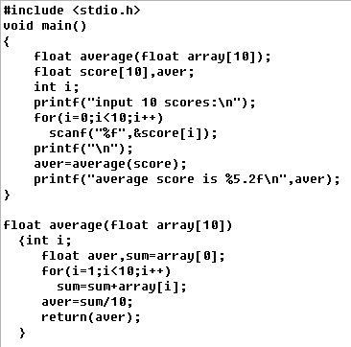
1.1.1 一种新的程序设计范型
面向过程程序设计范型的主要特征是,程序由过程定义和过程调用组成。
  基于面向过程的程序可以用以下的公式来表述:
  程序 = 过程 + 调用
  所谓过程就是程序执行某
  项操作的一段代码,函数是
  最常用的过程。
  面向过程程序设计语言称
  为面向过程性语言,如C、
  PASCAL等都是典型的面向
  过程性语言。

Slide 17
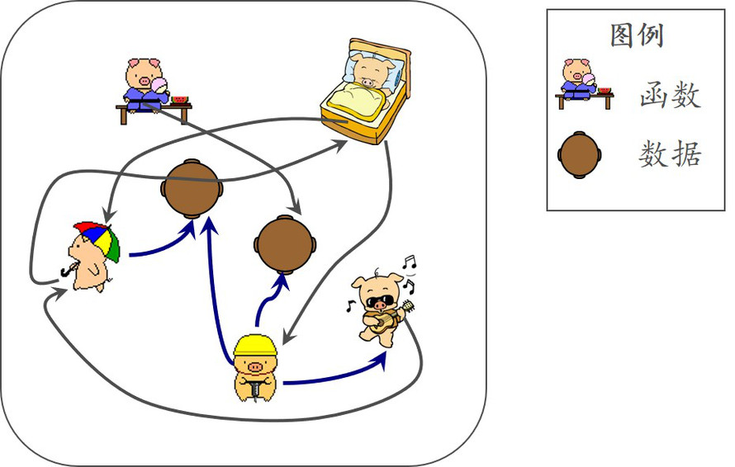
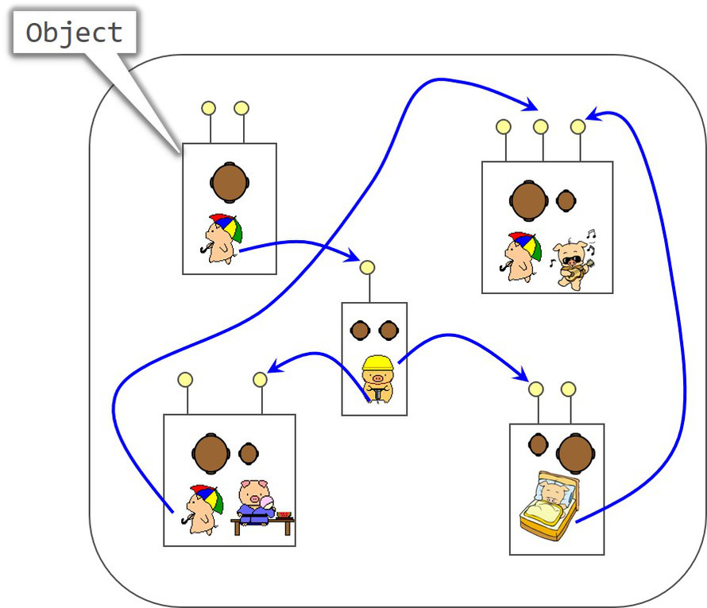
Structural Programming (结构化编程、面向过程)
缺点：将数据和过程作为两个实体来对待，数据和过程是分离。
一旦数据发生变更的时候，必须修改与之有关的所有模块。
两种编程范型的比较
2. Object-Oriented Programming (OOP, 面向对象编程)
优点：面向对象编程使得开发和维护程序变得更加容易。具有可重用性，维护代价较低, 数据安全性较好。

Slide 18
1.1.2 C++发展简史
20世纪80年代，Bjarne Stroustrup在C语言的基础上发展出一种面向对象的语言，C++。
贝尔实验室发布的第一个C++编译系统是一个预编译器，它把C++代码转换成C代码，然后再用C编译系统生成目标代码。
1988 产生第一个C++编译系统。
1989 C++2.0 类的多重继承。
1991 C++3.0 类的模板。
C++4.0 异常处理、命名空间
1997 ANSI发布C++标准

Slide 19
1.1.3 C++特点
C++既可以用于面向过程的结构化程序设计，也可用于面向对象的程序设计。
C++对C的增强体现在两个方面：
1.对原来C语言的功能做了扩充。
2.增加了面向对象的机制。

Slide 20
1.2 最简单的C++程序
例1.1输出一行字符“春眠不觉晓,处处蚊子咬.”。
#include <iostream> // 用cout输出时需要用此头文件
using namespace std; // 使用命名空间std
int main()
{ cout<<“春眠不觉晓,处处蚊子咬.\n";
// 用C++的方法输出一行
return 0; // 如程序正常结束，返回一个零值
}

Slide 21
说明：
标准C++规定main函数必须声明为int类型，如果程序正常运行，向操作系统返回一个零值，否则返回非零值，通常是-1。
C++程序中可以用/*…*/做注释，可以用//做注释。前者可以做多行注释(块注释)，后者只做单行注释(行注释)。
C++程序中常用cout、cin进行输出、输入，cout是C++定义的输出流对象，<<是插入运算符。

Slide 22
说明：
使用cout、cin需要用头文件iostream，在程序开始要用#include声明包含的头文件。
using namespace std; 意思是使用std命名空间，在这个命名空间下，才能使用iostream、cout和cin等等这些关键字。当然，为了兼容之前的版本，也可以用#include<iostream.h>,此时，不要用using namespace std;

Slide 23
例1.2 求a和b 两个数之和
#include <iostream> // 预处理命令
using namespace std; // 使用命名空间std
int main()
{
int a,b,sum;
cin>>a>>b; // 输入语句
sum=a+b;
cout<<"a+b="<<sum<<endl; // 输出语句
return 0;
}

Slide 24
cin 是C++定义的输入流对象。”>>”是提取运算符，与cin配合，其作用是从输入设备中提取数据送到输入流cin中。在程序执行时，键盘输入的第一个数据赋予a，第二个数据赋予b 。
cout语句中的endl是C++控制符，作用是让光标换行，相当于C中的“\n”。
如果在本程序运行时输入：
123 456 <回车>
程序则输出：
a+b = 579

Slide 25
例1.3 求两个数中的大数
#include <iostream>
using namespace std;
int main()
{ int max(int x,int y) ; //对max函数作声明
int a,b,c;
cin>>a>>b;
c=max(a,b); //调用max函数
cout<<"max="<<c<<endl;
return 0;
}

Slide 26
int max(int x,int y) //定义max函数
{ int z;
if(x>y) z=x;
else z=y;
return(z);
}
程序运行情况如下：
18 25 (输入18和25)
max = 25 (输出最大值25)

Slide 27
例1.3 程序的另一种格式
#include <iostream>
using namespace std;
int max(int x,int y) //定义max函数
{ int z;
if(x>y) z=x;
else z=y;
return(z);
}
int main()
{ //此处可以省略声明
int a,b,c;
cin>>a>>b;
c=max(a,b); //调用max函数
cout<<"max="<<c<<endl;
return 0;
}

Slide 28
例1.4包含类的C++程序
#include <iostream>
using namespace std;
class Student // 声明一个类，类名为Student
{ private: // 以下为类中的私有部分
int num; // 私有变量num
int score; // 私有变量score
public: // 以下为类中公用部分
void setdata() // 定义公用函数setdata
{cin>>num; // 输入num的值
cin>>score; } // 输入score的值
void display() // 定义公用函数display
{cout<<"num="<<num<<endl; // 输出num的值
cout<<"score="<<score<<endl; }; // 输出score的值
}; // 类的声明结束

Slide 29
Student stud1,stud2;
//定义stud1和stud2为Student类的变量，称为对象
int main() // 主函数首部
{stud1.setdata(); // 调用对象stud1的setdata函数
stud2.setdata(); // 调用对象stud2的setdata函数
stud1.display(); // 调用对象stud1的display函数
stud2.display(); // 调用对象stud1的display函数
return 0;
}

Slide 30
说明：
类的声明（类Student）要用关键字class。C++类中可以包含两种成员即数据(如变量num、 score)和函数(如setdata函数和 display函数)，分别称为数据成员和成员函数。C++将两者 封装在一起，组成类。
一个类中的数据和函数是具有访问属性的。访问属性包括private （私有） public（公有）等。
public（公有）的数据和函数，既可由本类的函数访问和调用，也可由类外其他函数或语句访问和调用；
private（私有）的数据和函数，通常只能由本类的函数访问和调用。

Slide 31
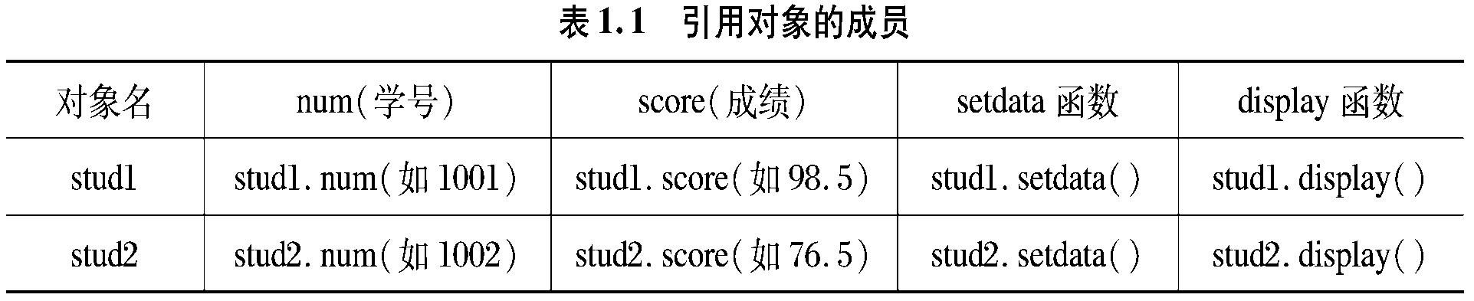
说明：
Student 类与int一样是C++的合法类型。具有类类型的变量称为对象。 Student的对象stud1，stud2具有同样的结构和特征。
在类外调用成员函数或引用数据成员时必须在之前冠以对象名称（类似于结构体成员引用）。

Slide 32
程序执行结果
主函数中第一条语句输入学生1的学号和成绩，第二条语句输入学生2的学号和成绩，第三条语句输出学生1的学号和成绩，第四条语句输出学生2的学号和成绩。程序运行情况如下：
1001 98 <回车>
1002 76 <回车>
num=1001
Score=98
num=1002
Score=76

Slide 33
附加说明：
（1）C++中使用头文件有两种方法:
①用C++语言的传统方法。头文件名中包括后缀.h，使用方法如下：
#include<iostream.h>
②用C++的新方法。要求系统提供的头文件不包括后缀.h，并要求程序中要对命名空间std作声明。如：
#include<iostream>
using namespace std;

Slide 34
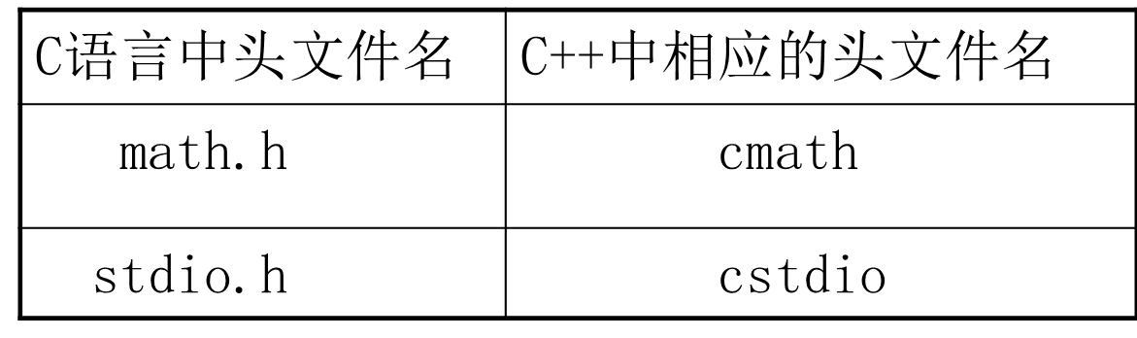
附加说明：
(2) C++所用的头文件名通常是在C语言的相应的头文件名（但不包括后缀.h）之前加一字母c。如：
例：
C++程序推荐使用
#include <cmath>
C程序推荐使用
#include <math.h>

Slide 35
附加说明：
(3) C 源程序文件扩展名为.c，而C++源程序文件扩展名为.cpp。
(4) 常用的C++版本，如Visual C++、Dev-Cpp带有C和C++两种编译器，当源程序文件扩展名为.c时，启动C编译器；当源程序文件扩展名为.cpp时,启动C++编译器。
讨论1：
（1）程序中包含头文件 stdio.h,能不能使用cout、cin呢？（2）相反，程序中包含头文件 iostream.h,能不能使用printf、scanf呢？
（3）.cpp文件能不能包含头文件stdio.h呢？
不能 不能 能

Slide 36
1.3 C++对C的扩充
1.3.1 C++的输入输出
1.3.2 用const 定义常变量
1.3.3 函数原型声明
1.3.4 函数的重载
1.3.5 函数模板
1.3.6 有默认参数的函数
1.3.7 变量的引用
1.3.8 内置函数
1.3.9 作用域运算符
1.3.10 字符串变量
1.3.11 动态分配/撤销内存运算符
1.3.12 C++对C功能扩展的小结

Slide 37
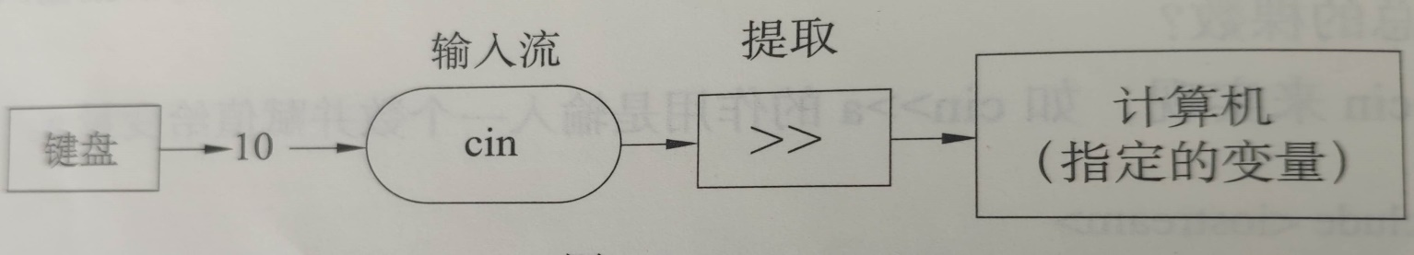
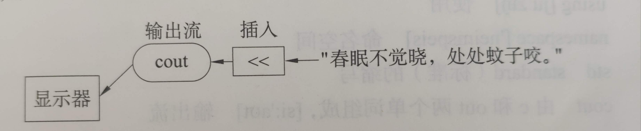
1.3.1 C++的输入输出
C++兼容C的printf和scanf函数
增加了标准输入流cin和输出流cout，在头文件iostream中定义。标准输入流是指从键盘上输入的数据，标准输出流是指向屏幕输出的数据流。

Slide 38
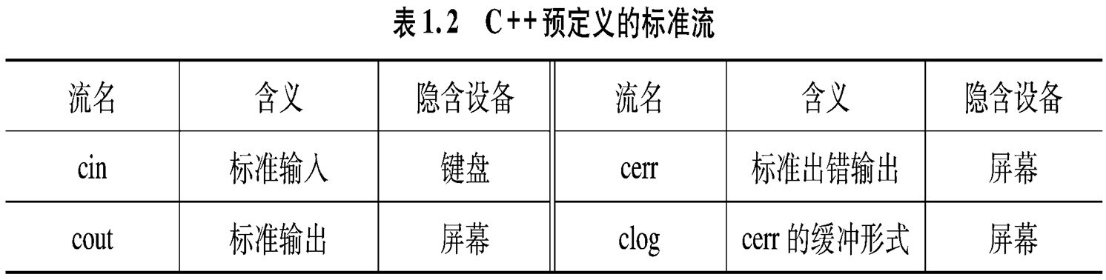
1.3.1 C++的输入输出
C++预定义的标准流如表1.2所示。

Slide 39
1. 用cout进行输出
格式：
  cout <<表达式1 [<<表达式2……]
功能：由左向右逐个计算表达式的值，并插入到输出流cout中。
示例:
for ( k = 1; k < =3; k++)
cout<< “k=“<< k<<endl;

Slide 40
2. 用cin进行输入
格式：
  cin>>变量1 [>>变量2 ……]
功能： >>是C++的提取运算符，表示从标准输入设备取得数据，赋予其后的变量。数据之间用空格分隔或用回车分隔。
示例
int a;
float b ;
cin>>a>>b;
从键盘输入
20 32.45 <回车>

Slide 41
例1.5: cin和cout的使用
#include <iostream>
using namespace std;
int main( )
{
cout<<"please enter your name and age:"<<endl;
char name[10]; //变量声明
int age;
cin>>name; //8,9可合并
cin>>age;
cout<<“your name is ”<<name<<endl;
//10,11可合并
cout<<"your age is "<< age<<endl;
return 0;
13. }

Slide 42
1.3.2用const定义常变量
格式：
  const 类型 变量名 = 常数
示例：const float PI= 3.14159;
这里，PI为常变量，有数据类型，占存储单元，只是程序运行期间，变量值不能改变。
在C中，若有符号常量定义：
#define PI 3.14159
这里，PI为常量，无类型，不占存储单元。预编译时进行简单字符置换,易错。

Slide 43
例：define的不安全性
int a=1,b=2;
#define PI 3.14159
#define R a+b
cout<<PI*R*R<<endl;
运行结果为：7.14159
原因：cout语句展开后为：3.14159*a+b*a+b
而不是我们想像的 3.14159*(a+b)*(a+b)
解决办法： #define R (a+b)

Slide 44
例：define的不安全性
若用const取代#define定义常量 ,改为：
int a=1,b=2;
const float PI=3.14159;
const int R= a+b;
cout<<PI*R*R<<endl;
运行结果为：28.2743
原因：PI、R为常变量，有数据类型，占存储单元，只是程序运行期间，变量值不能改变。

Slide 45
1.3.3函数原型声明
知识回顾：
函数声明格式：函数类型 函数名（形参表）;
注意：形参表中形参可以只写类型。
  示例： int max ( int x , int y );
  或 int max( int , int );
  其实C++编译时，只检查参数的数据类型。
C中的几点规定：
（1）如果函数调用在函数定义之前，要求在调用之前要声明该函数的原型。
（2）如果函数定义在函数调用之前，或者被调用函数类型和形参类型兼为int，则可以省略声明。

Slide 46
补充例程：例1.3在C和C++中的函数声明异同
int main()
{ int max(int,int) ;
int a,b,c;
scanf("%d,%d",&a,&b);
c=max(a,b);
printf("max=%d",c);
return 0;
}
int max(int x,int y)
{ int z;
if(x>y) z=x;
else z=y;
return(z);
}
int main()
{
int a,b,c;
scanf("%d,%d",&a,&b);
c=max(a,b);
printf("max=%d",c);
return 0;
}
int max(int x,int y)
{ int z;
if(x>y) z=x;
else z=y;
return(z);
}
函数类型和参数类型兼为int，这种情况下，函数声明可以省略。两个程序在C和C++中兼可运行

Slide 47
补充例程：例1.3在C和C++中的函数声明异同
int main()
{ int max( ) ;
int a,b,c;
scanf("%d,%d",&a,&b);
c=max(a,b);
printf("max=%d",c);
return 0;
}
int max(int x,int y)
{ int z;
if(x>y) z=x;
else z=y;
return(z);
}
int main()
{ int max(int,int)
//C++中不能省略参数
int a,b,c;
scanf("%d,%d",&a,&b);
c=max(a,b);
printf("max=%d",c);
return 0;
}
int max(int x,int y)
{ int z;
if(x>y) z=x;
else z=y;
return(z);
}
讨论2：两个程序分别可以在C和C++中运行吗？为什么会产生这种情况？
参考课本P11

Slide 48
随堂测验题1
（1）以下两个函数原型声明是否等价:
float fun(int a,float b,char * c) ;
float fun(int,float,char * );
（2）以下两个函数定义的第1行是否等价:
float fun(int a,float b,char * c)
float fun(int,float,char* )
A.(1)等价,(2)等价 B.(1)等价,(2)不等价
C. (1)不等价,(2)等价 D. (1)不等价,(2)不等价

Slide 49
1.3.4函数的重载
C中，有时会发现几个不同名的函数实现的是同一类操作，但这几个函数需分别定义。
C++允许在同一个作用域中用一个函数名定义多个函数，这些函数的参数个数、参数类型可以不相同。
用一个函数名实现不同的功能，就是函数的重载。
例1.6: 设计程序计算三个数中的大数
（适用场景1：参数类型不同）

Slide 50
#include <iostream>
using namespace std;
int max(int a,int b,int c) //求3个整数中最大者
{ if (b>a) a=b;
if (c>a) a=c;
return a;
}
float max(float a,float b, float c) //求3个实数中最大者
{if (b>a) a=b;
if (c>a) a=c;
return a;
}
long max(long a,long b,long c) //求3个长整数中最大者
{if (b>a) a=b;
if (c>a) a=c;
return a;
}

Slide 51
int main( )
{int a,b,c; float d,e,f; long g,h,i;
cin>>a>>b>>c;
cin>>d>>e>>f;
cin>>g>>h>>i;
int m;
m= max(a,b,c); //函数值为整型
cout <<"max_i="<<m<<endl;
float n;
n=max(d,e,f); //函数值为实型
cout<<"max_f="<<n<<endl;
long int p;
p=max(g,h,i); //函数值为长整型
cout<<"max_l="<<p<<endl;
return 0;
}

Slide 52
例 1.7: 设计程序分别计算两个和三个数中的大数（适用场景2：参数个数不同）
用函数重载设计参数个数不同的函数，求两个整数或三个整数中的最大数。
#include <iostream>
using namespace std;
int max(int a,int b,int c) //求3个整数中的最大者
{if (b>a) a=b;
if (c>a) a=c;
return a;
}

Slide 53
int max(int a, int b) //求两个整数中的最大者
{if (a>b) return a;
else return b;
}
int main( )
{int a=7,b=-4,c=9;
cout<<max(a,b,c)<<endl; //输出3个整数中的最大者
cout<<max(a,b)<<endl; //输出两个整数中的最大者
return 0;}
注意：不允许函数参数个数、参数类型都相同，只是函数返回值不同。因为系统无法从调用形式上判断调用与哪个函数相匹配。

Slide 54
随堂测验题2
重载函数在调用时选择的依据中，( )是错误的｡
A.函数名字 B.函数的返回类型
C.参数个数 D.参数的类型

Slide 55
1.3.5 函数模板
适用场景：若两个函数的参数个数相同，函数的行为相同（做同样的事），只是函数和参数的数据类型不同。
  如果用函数重载的话，编写的函数代码是相同的。
  为了减少重复劳动，C++提供了函数模板功能。
格式：
template <typename T1， [typename T2]…>
template 是关键字，含义是模板
typename 是关键字，表示其后的标识符代表类型参数，调用时根据实参的类型确定形参的类型。

Slide 56
例1.8：用函数模板计算两个数中的大数。
所谓函数模板，是建立一个通用函数，不指定函数类型和参数类型，而用一个虚拟的类型表示。在调用函数时，用实参的类型取代模板中的虚拟类型，虚拟类型相当于一个模板函数的公共接口。
#include <iostream>
using namespace std;
template <typename T>
T max(T a,T b,T c) //用虚拟类型T表示类型
{if(b>a) a=b;
if(c>a) a=c;
return a;
}

Slide 57
int main()
{int i1=8,i2=5,i3=6,i;
double d1=56.9,d2=90.765,d3=43.1,d;
long g1=67843,g2=-456,g3=78123,g;
i=max(i1,i2,i3);
d=max(d1,d2,d3);
g=max(g1,g2,g3);
cout<<"i_max="<<i<<endl;
cout<<"d_max="<<d<<endl;
cout<<"g_max="<<g<<endl;
return 0;
}
注意：如果函数的参数个数不同，则不能用函数模板

Slide 58
1.3.6有默认参数的函数
C++允许为函数的参数设置默认值。
格式：
形参类型 形参变量名 = 常数
功能：调用函数时，如果没有实参，就以常数作为该形参的值;如果有实参，仍以实参的值作为该形参的值。
注意：有默认值的形参必须放在形参表的右边，不允许无默认参数值和有默认参数值的形参交错排列。

Slide 59
示例：编写计算圆柱体体积函数
float volume ( float h, float r = 12.5)
调用可以采用以下任何一种形式：
volume( 45.6);
volume( 32.5, 10.5);
函数参数结合从左到右，用第一种方式调用时，只有一个实参，圆半径的值取默认值12.5，用第二种方式调用时，有两个实参，圆半径的值取实参的值10.5。

Slide 60
注意:
如果用函数原型声明，只要在函数原型声明中定义形参的默认值即可。
一个函数名不能同时用于重载函数和带默认形参值的函数。当调用函数时，如少写一个参数，系统无法判断是利用重载函数还是利用带默认参数值的函数，出现二义性。
讨论3： 例如将例1.7中的第三行改为:
int max (int a, int b, int c = 100); 程序能运行吗？
提示：此时 max是重载函数，又带默认参数值，如果出现max( 5, 23)形式的调用，编译系统无法断定调用哪个函数，于是发出编译出错的信息。

Slide 61
随堂测试3
在C++中,关于下列设置默认参数值的描述中,( )是正确的｡
A.不允许设置默认参数值
B.在指定了默认值的参数右边,不能出现没有指定默认值的参数
C.只能在函数的定义性声明中指定参数的默认值
D.设置默认参数值时,必须全部都设置

Slide 62
1.3.7 变量的引用
C++提供了为变量取别名的功能，即变量的引用。
格式： 类型 &变量1 = 变量2
  变量2是在此之前已经定义过的变量。这里为变量2定义一个别名变量1，在程序里变量1和变量2 就是同一个变量。变量1并未开辟单元。
注意：
两个变量不能用同一个别名，一个变量可以有多个别名。
例：int a = 3 ,b =4;
int &c = a; // c是a 的别名
int &c = b; // 错误的用法
例：int a = 3; int & b= a; int & c= b;
//变量a 有两个别名b和c。

Slide 63
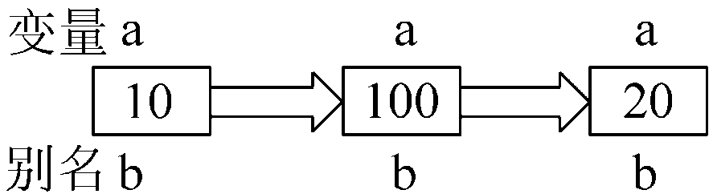
例1.9 了解引用和变量的关系
#include <iostream>
using namespace std;
int main( )
{int a=10;
int &b=a; //声明b是a的引用
a=a*a; //a的值变化了，b的值也应一起变化
cout<<a<<" "<<b<<endl;
b=b/5; //b的值变化了，a的值也应一起变化
cout<<b<<" "<<a<<endl;
return 0;
}
程序运行结果如下：
100
20 20

Slide 64
将引用作为函数参数
引用的一个好处！！！
C++除了可以用C的普通变量、指针变量做形参外，还可以用引用变量做形参。
（1）用普通变量做形参
这时传递的是实参的值，在函数内形参与实参是两个不同的内存单元，对形参的修改不会影响实参的值。

Slide 65
例1.10:普通变量作函数参数，无法实现两个变量的值互换
#include <iostream>
using namespace std;
void swap(int a,int b)
{ int temp;
temp=a;
a=b;
b=temp;
}
int main( )
{int i=3,j=5;
swap(i,j);
cout<<i<<","<<j<<endl;
// i和j的值未互换
return 0;
}

Slide 66
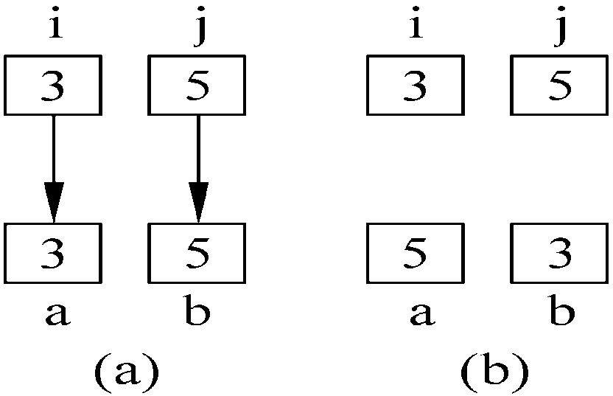
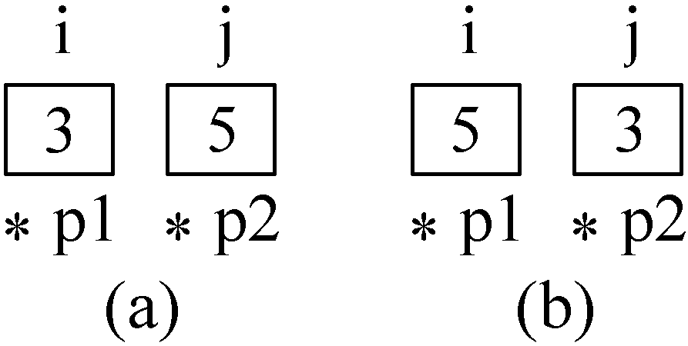
图解
普通变量作函数参数
指针变量作函数参数

Slide 67
（2）用指针变量做形参
C语言还允许用指针变量做形参，这时传递的是实参变量的地址（指针），在函数内利用这个指针访问实参变量,从而改变实参变量的值。
例1.11：用指针变量做形参，实现两个变量值的交换。
#include <iostream>
using namespace std;
void swap(int *p1,int *p2)
{int temp;
temp=*p1;
*p1= *p2;
*p2=temp;
}
int main( )
{int i=3,j=5;
swap(&i,&j);
cout<<i<<","<<j<<endl;
return 0;
}

Slide 68
（3 ） 用引用变量做形参
引用变量是变量的别名，在调用函数时，用引用变量做形参，在函数中用的形参名就是实参的别名，比用指针变量更直观、更方便。
例1.12：利用引用变量实现两个变量值的交换
#include <iostream>
using namespace std;
void swap(int &a,int &b)
{int temp;
temp=a; a=b; b=temp;
}

Slide 69
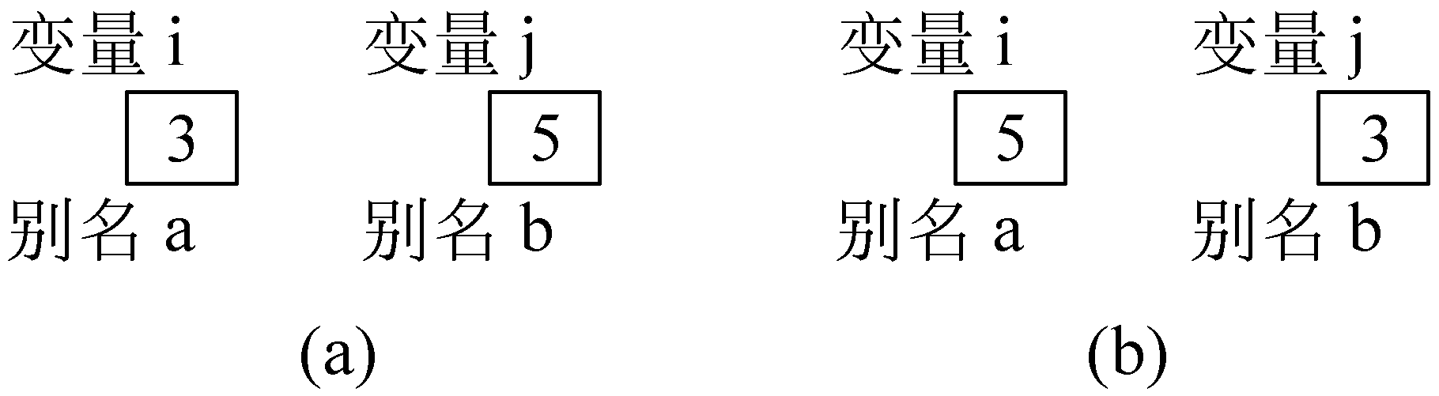
int main( )
{int i=3,j=5;
swap(i,j);
cout<<"i="<<i<<" "<<"j="<<j<<endl;
return 0;
}

Slide 70
对引用的进一步说明
（1）引用变量都具有非void类型
（2）不能建立引用的数组
（3）可以建立常引用变量，不允许修改常引用变量的值
  例： int i ;
  const int &a = i;
  a = 3; // 错误的用法
  i = 8; // i 不是常变量，可以修改
  此时，输出i和a的值都是8。这一特征在引用作为函数形
  参数时是有用的，可以保护形参的值不被改变。
（4）可以建立指针变量的引用变量
  例：int i;
  int *p = & i;
  int * &pt = p; // pt是p的别名变量，同时也是指针变量

Slide 71
1.3.8内置函数
将所调用的函数的代码嵌入到主调函数中，在执行函数时省去了调用环节，提高了函数的执行速度。这种机制称为内置函数，或者叫内联函数。
格式：
inline 函数类型 函数名(形参表)
{ 函数体 }
inline 是C++的关键字，在编译时，编译程序会把这个函数的函数体嵌入到调用函数的函数体中。
调用格式： 函数名（实参表）

Slide 72
例1.13计算三个整数中的大数
#include <iostream>
using namespace std;
inline int max(int a,int b,int c) // 这是一个内置函数，
// 求3个整数中的最大者
{if (b>a) a=b;
if (c>a) a=c;
return a;
}
int main( )
{int i=7,j=10,k=25,m;
m=max(i,j,k);
cout<<"max="<<m<<endl;
return 0;
}
调用语句m= max( i,j,k ) 就被置换成：
{ a=i ; b = j ; c= k;
if ( b>a) a=b;
if ( c>a) a=c;
m=a;
}

Slide 73
例1.13-2用内置函数计算平方根
#include <iostream>
using namespace std;
inline int power(int x) //定义内置函数
{return x*x;}
int main()
{cout<<power(2)<<endl;
cout<<power(1+1)<<endl;
return 0;
}

Slide 74
执行过程
编译程序遇见内置函数power时，先求出函数的实参值（1+1=2），然后用power函数体代替函数调用，调用语句变成：
{ cout<<2*2<<endl;
cout<<2*2<<endl;
}
运行结果是：
4
4
优劣：使用内置函数可以节省程序的运行时间，但增加了目标程序的长度。所以在使用时要衡量时间和空间的得失。

Slide 75
1.3.9作用域运算符
随堂测试题4
在( )情况下适宜采用内联函数｡
A.函数代码小,频繁调用 B.函数代码多,频繁调用
C.函数体含有递归语句 D.函数体含有循环语句
每个变量都有其有效的作用域，程序只能在变量的有效的作用域内使用变量，不能直接使用其他域中的变量。
局部变量的作用域是定义该变量的函数内；全局变量的作用域是从定义点开始到程序的结束，其间的所有函数都是其作用域。

Slide 76
例1.14 局部变量和全局变量同名
#include <iostream>
using namespace std;
float a=13.5;
int main( )
{int a=5;
cout<<a<<endl; //访问函数内部变量a
cout<<::a<<endl; //访问函数外部变量a
return 0;
}
为了在函数中访问全局变量，C++提供了作用域运算符 :: ，可以用来指定要访问的作用域。
::a表示全局变量a。注意不能用::访问局部变量。

Slide 77
1.3.10字符串变量
不同于C中处理字符串的方法，C++提供了字符串类 string，不是C++的基本类型，是C++标准库声明的一个字符串类。
1.定义字符串变量
格式： string 变量名表;
可以在定义变量时用字符串常量为变量赋初值：
string 变量名 = 字符串常量
注意：如用字符串变量，在程序开始要用包含语句把C++标准库的string头文件包含进来。
#include<string>

Slide 78
2.对字符串操作
① 对字符串变量赋值
字符串变量= 字符串表达式
例： string st1,st2;
st1 = “王点点“;
st2 = st1;
讨论4:如果有 char st1[10];
能不能执行赋值语句 st1=“王点点”;
提示：在C中，不能用赋值语句将一个字符串或字符数组赋值给另一个字符数组。

Slide 79
2.对字符串操作
② 访问字符串中的字符
C++允许把字符串作为字符数组，第一个字符的下标是0，第二个字符的下标是1，以此类推。
例：string w = “ then”;
w[2] = ‘a’;
结果字符串w变成 than
③输入输出字符串
格式：cin >> 字符串变量
cout << 字符串变量

Slide 80
2.对字符串操作
④字符串连接运算
格式：字符串1 + 字符串2
功能：把连接运算符两端的字符连接成一个字符串。表达式中可以用字符串常量也可以用字符串变量。
例：string st1=“C++”;
string st2=“Language”;
st1 = st1 + st2 ;
结果是 C++Language

Slide 81
2.对字符串操作
⑤字符串的比较运算
可以用关系运算符>、>=、==、!=、<、<=对两个字符串同一位置的字符进行比较，根据ASCII码值判定字符的大小。
例：”china” > “chinese”
运算结果是假。
例1.15 输入3个字符串，要求按字母由小到大顺序
输出（课外阅读）

Slide 82
1.3.11内存动态分配/撤销
1.分配内存运算
new 类型 [ （初值）]
类型是决定分配空间尺寸的关键元素，如果运算结果正确，它的值是分配内存空间的起始地址，否则返回NULL。
例：int *a =new int ; //开辟一个整数空间，将首单元地址给了a
int *b =new int( 100); //在上述基础上在整数空间中放100
char *ch = new char[10];
int * q = new int [5][4];
float * p = new float(3.14159);

Slide 83
2.撤销动态内存运算
delete[ ] 指针变量
[ ] 代表数组，如果不是数组可以省略[ ]。
运算功能：撤销指针变量所指的动态内存空间，指针变量的数据类型决定了空间尺寸的大小。
例：char *p=new char[10];
… …
delete [ ] p;

Slide 84
例1.16用动态内存存放结构体变量
#include <iostream>
#include <string.h>
using namespace std;
struct Student
{char name [10];
int num;
char sex;
};

Slide 85
例1.16用动态内存存放结构体变量
int main ( )
{Student *p;
p=new Student;
strcpy(p->name, "Wang Lu");
p->num=10123;
p->sex='M';
cout<<p->name<<" "<<p->num<<" "<<p->sex<<endl;
delete p;
return 0;
}

Slide 86
解释
先声明了一个结构体类型Student，定义一个指向它的指针变量p，用new开辟一个空间存放一个Student类型变量。
如果无法正常分配内存，运算会返回一个空指针NULL，程序可以设计判断结构，根据判断结果决定怎样操作。
注意不要混合使用new、delete、malloc、free。要正确搭配，不要用new分配内存后，又用free释放内存。

Slide 87
补充内容：C++中灵活的局部变量说明
例如：
f( )
{ int i；
i=10；
int j；
j=25；
// ···
}
在C语言中是不允许的
在C语言中应该写成：
f( )
{ int i；
int j；
i=10；
j=25；
. . .
}
在C语言中：
局部变量说明必须集中在可执行语句之前。
不允许局部变量说明和可执行语句在程序中交替出现.

Slide 88
例如：
f( )
{ int i；
i=10；
int j；
j=25；
···
}
在C++语言中是允许的
在C++中：
允许在程序中的任何地方说明局部变量;
但要符合“先定义,后使用”的规定。

